Slide 1
2K RAJZ
2020.03.18.

Slide 2
Kedves 2K,
A mai rajzórán a következő csendéleteket fogjátok rajzolni:

Slide 3
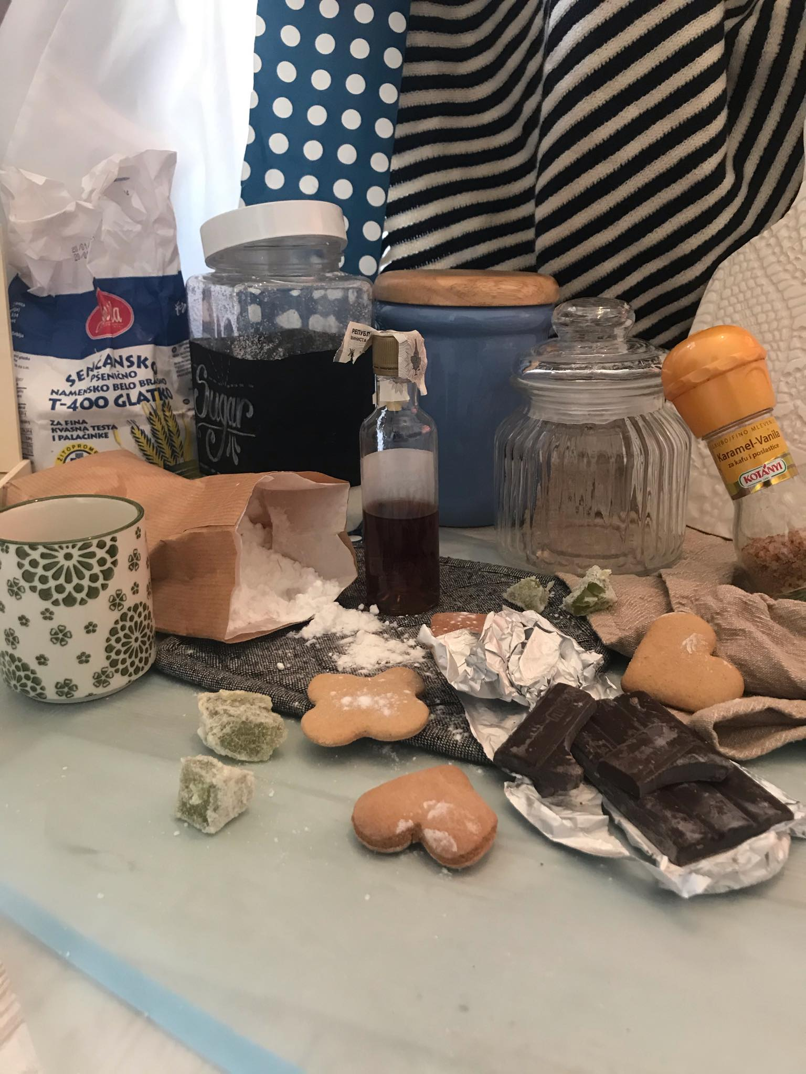

Slide 4
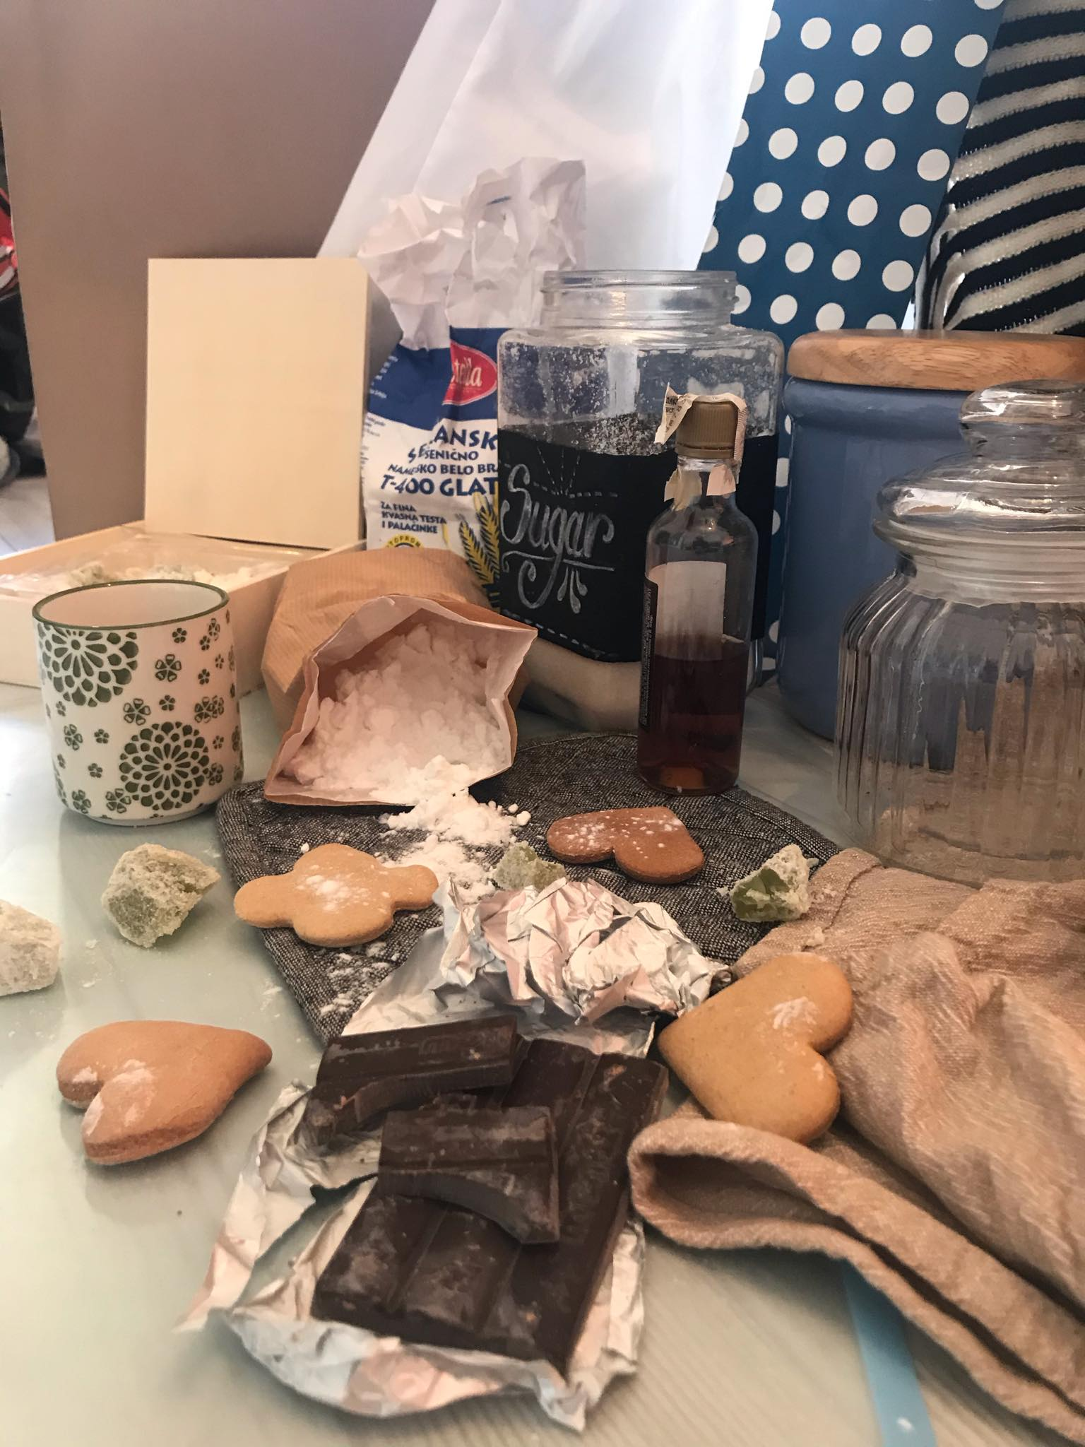

Slide 5
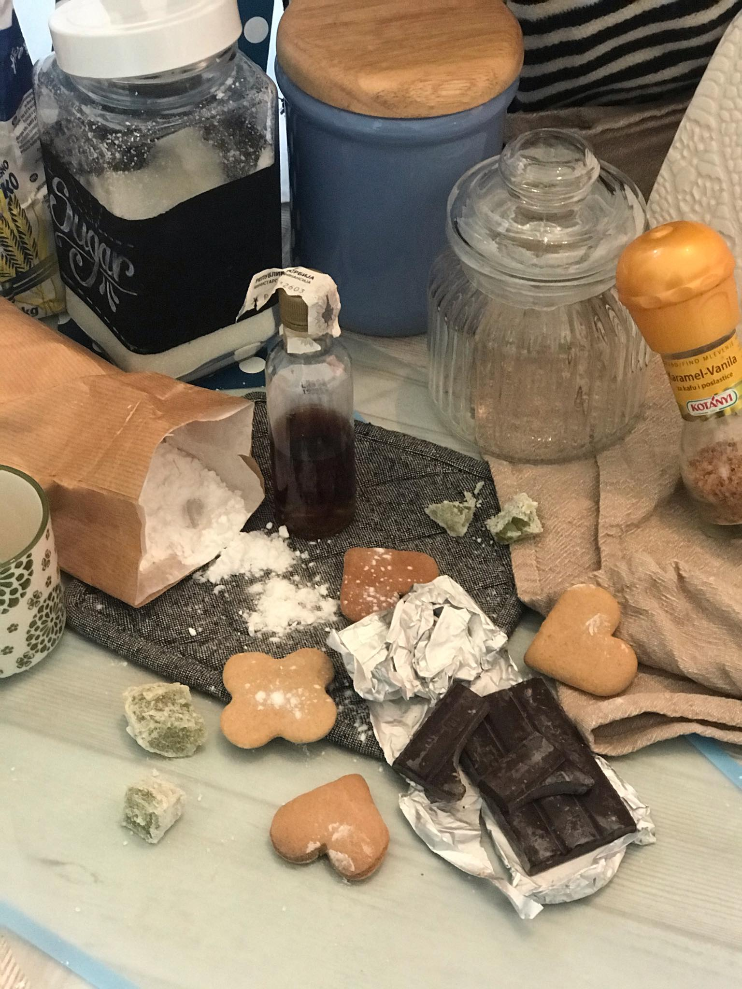

Slide 6
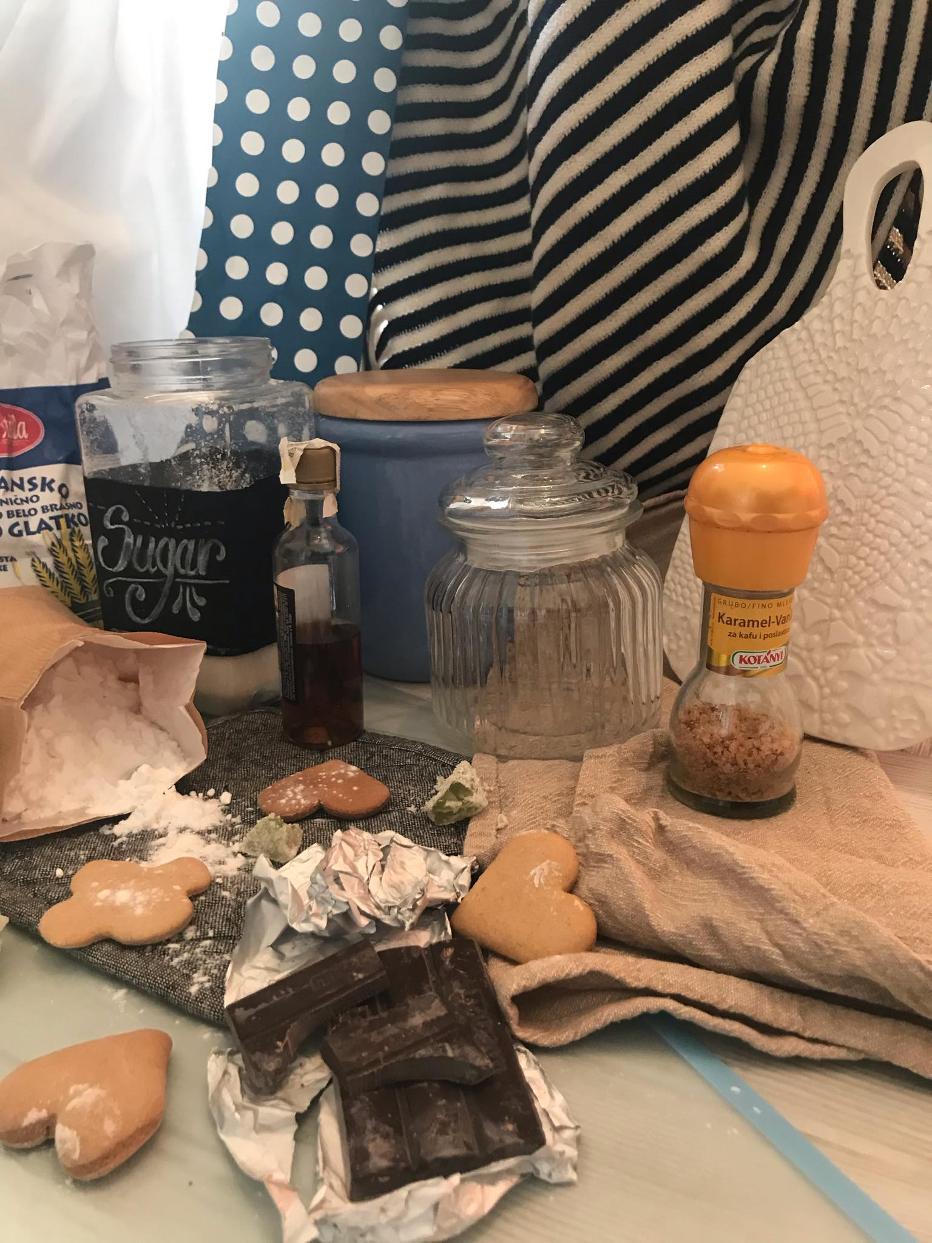

Slide 7
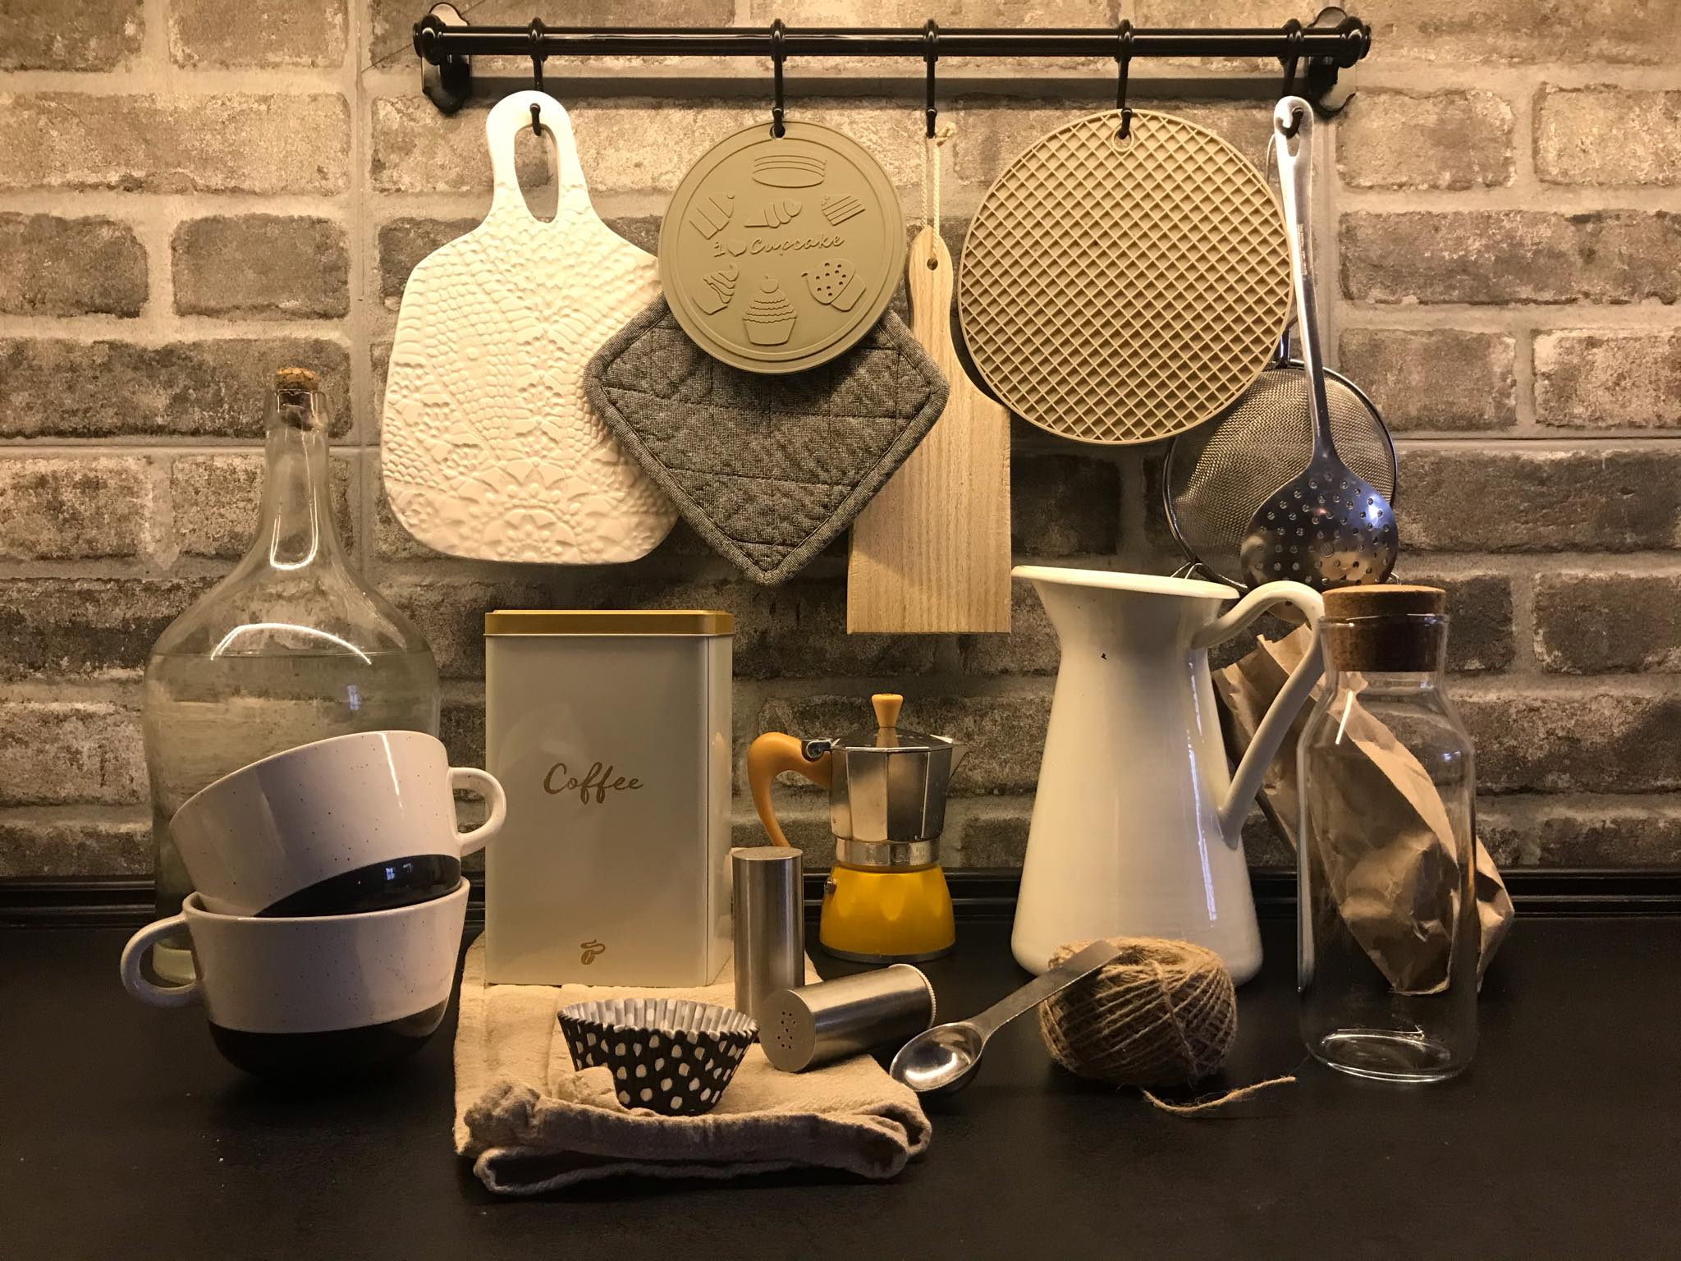

Slide 8
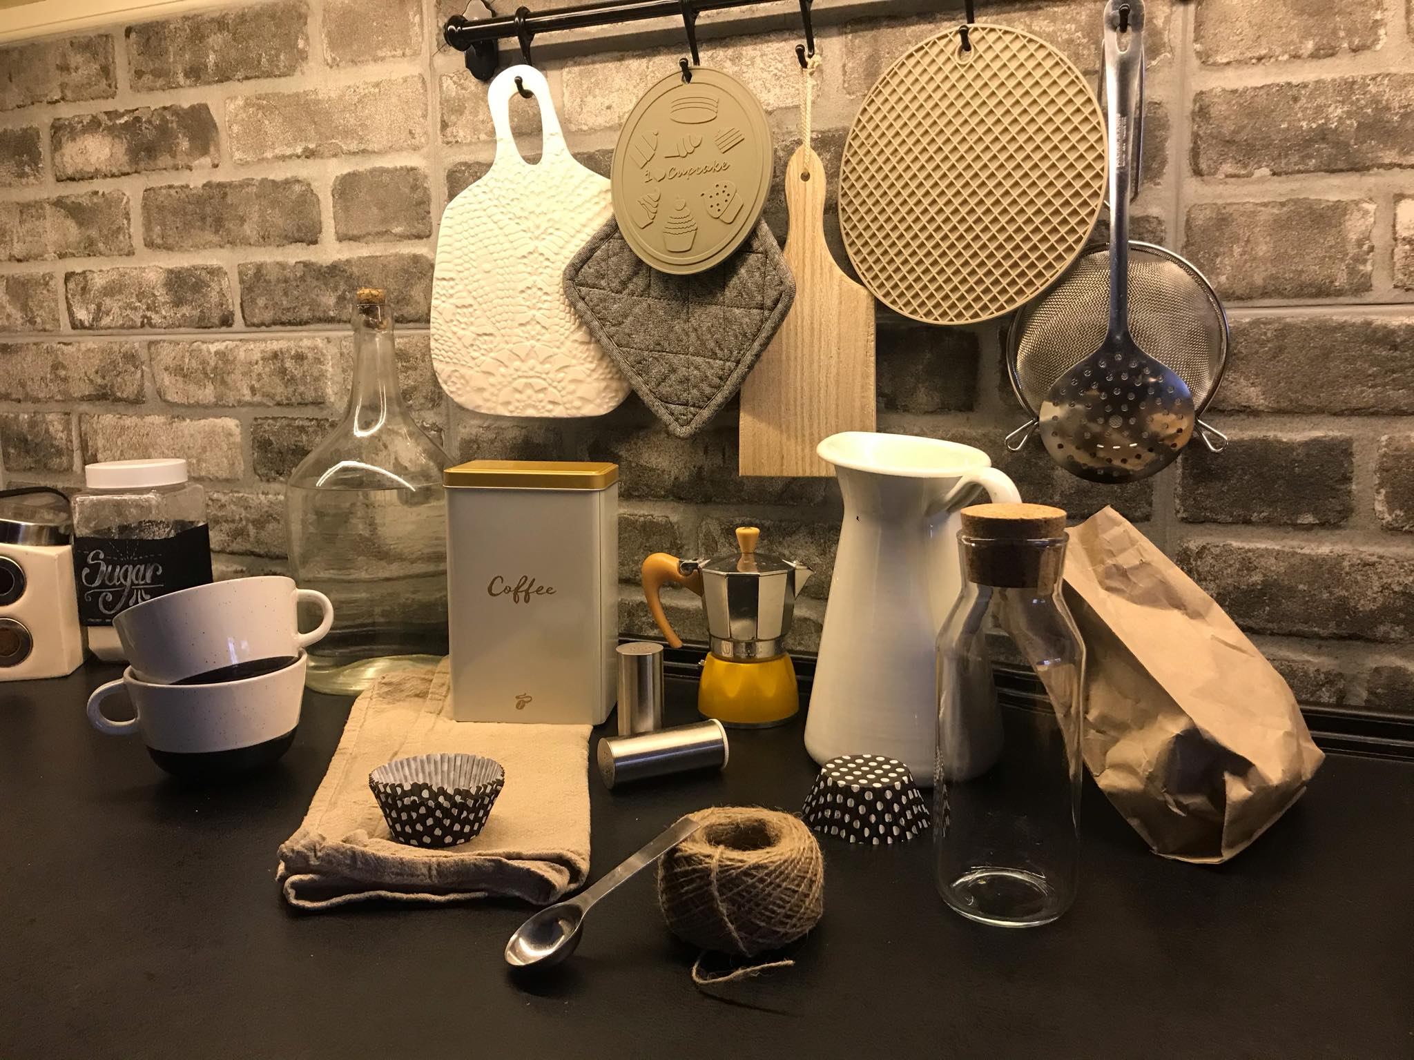

Slide 9
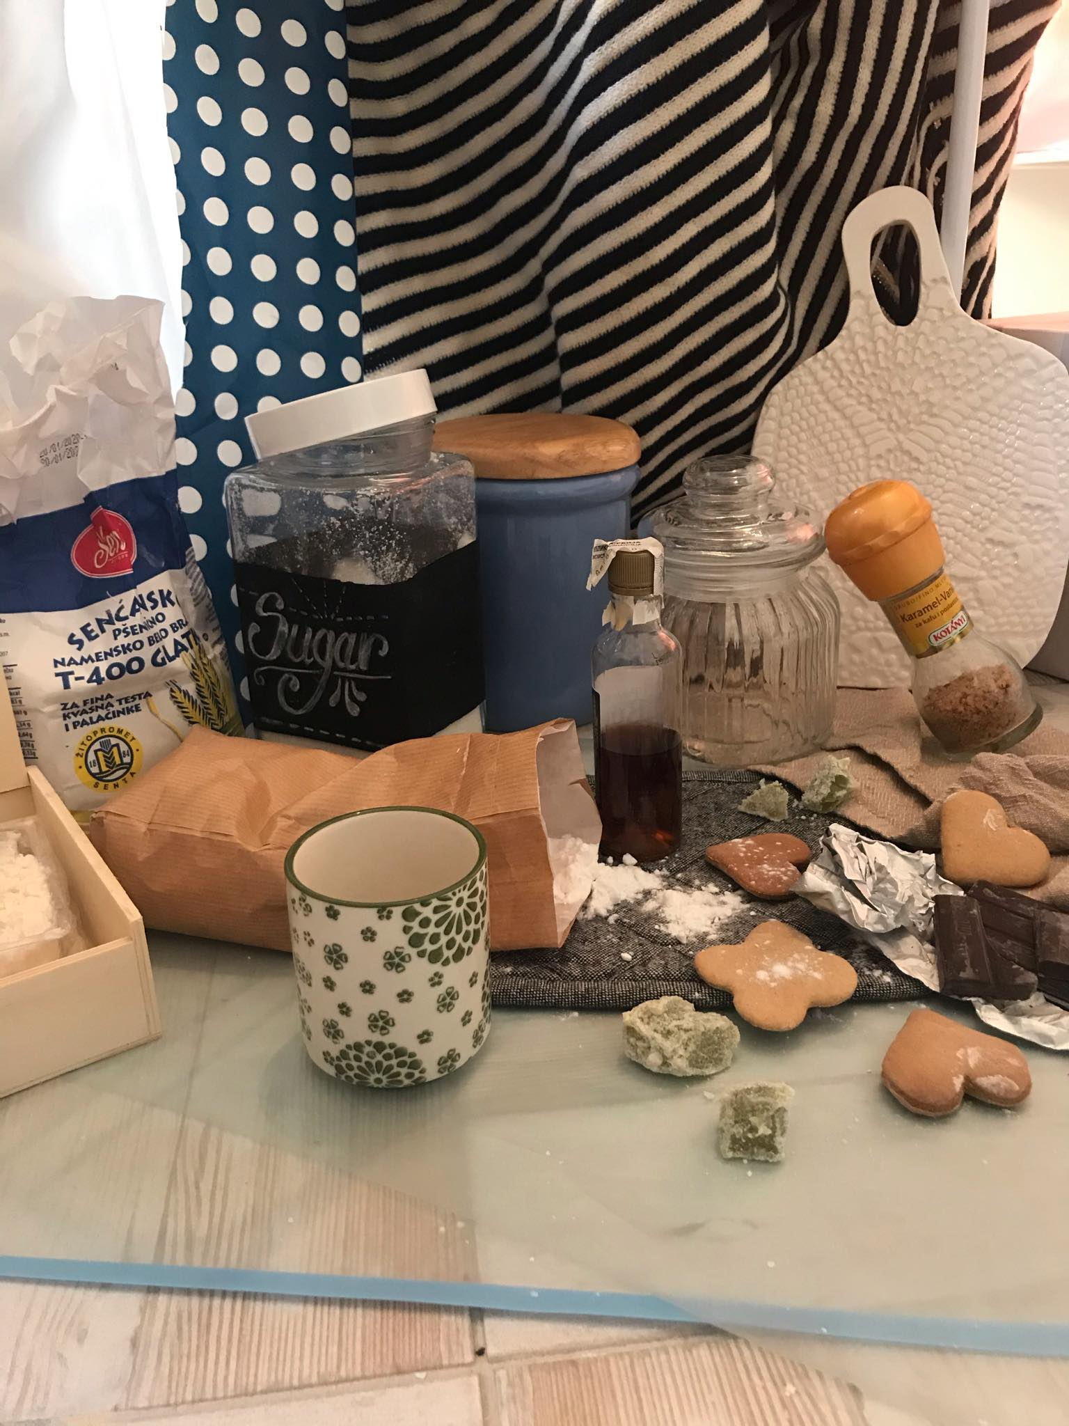

Slide 10
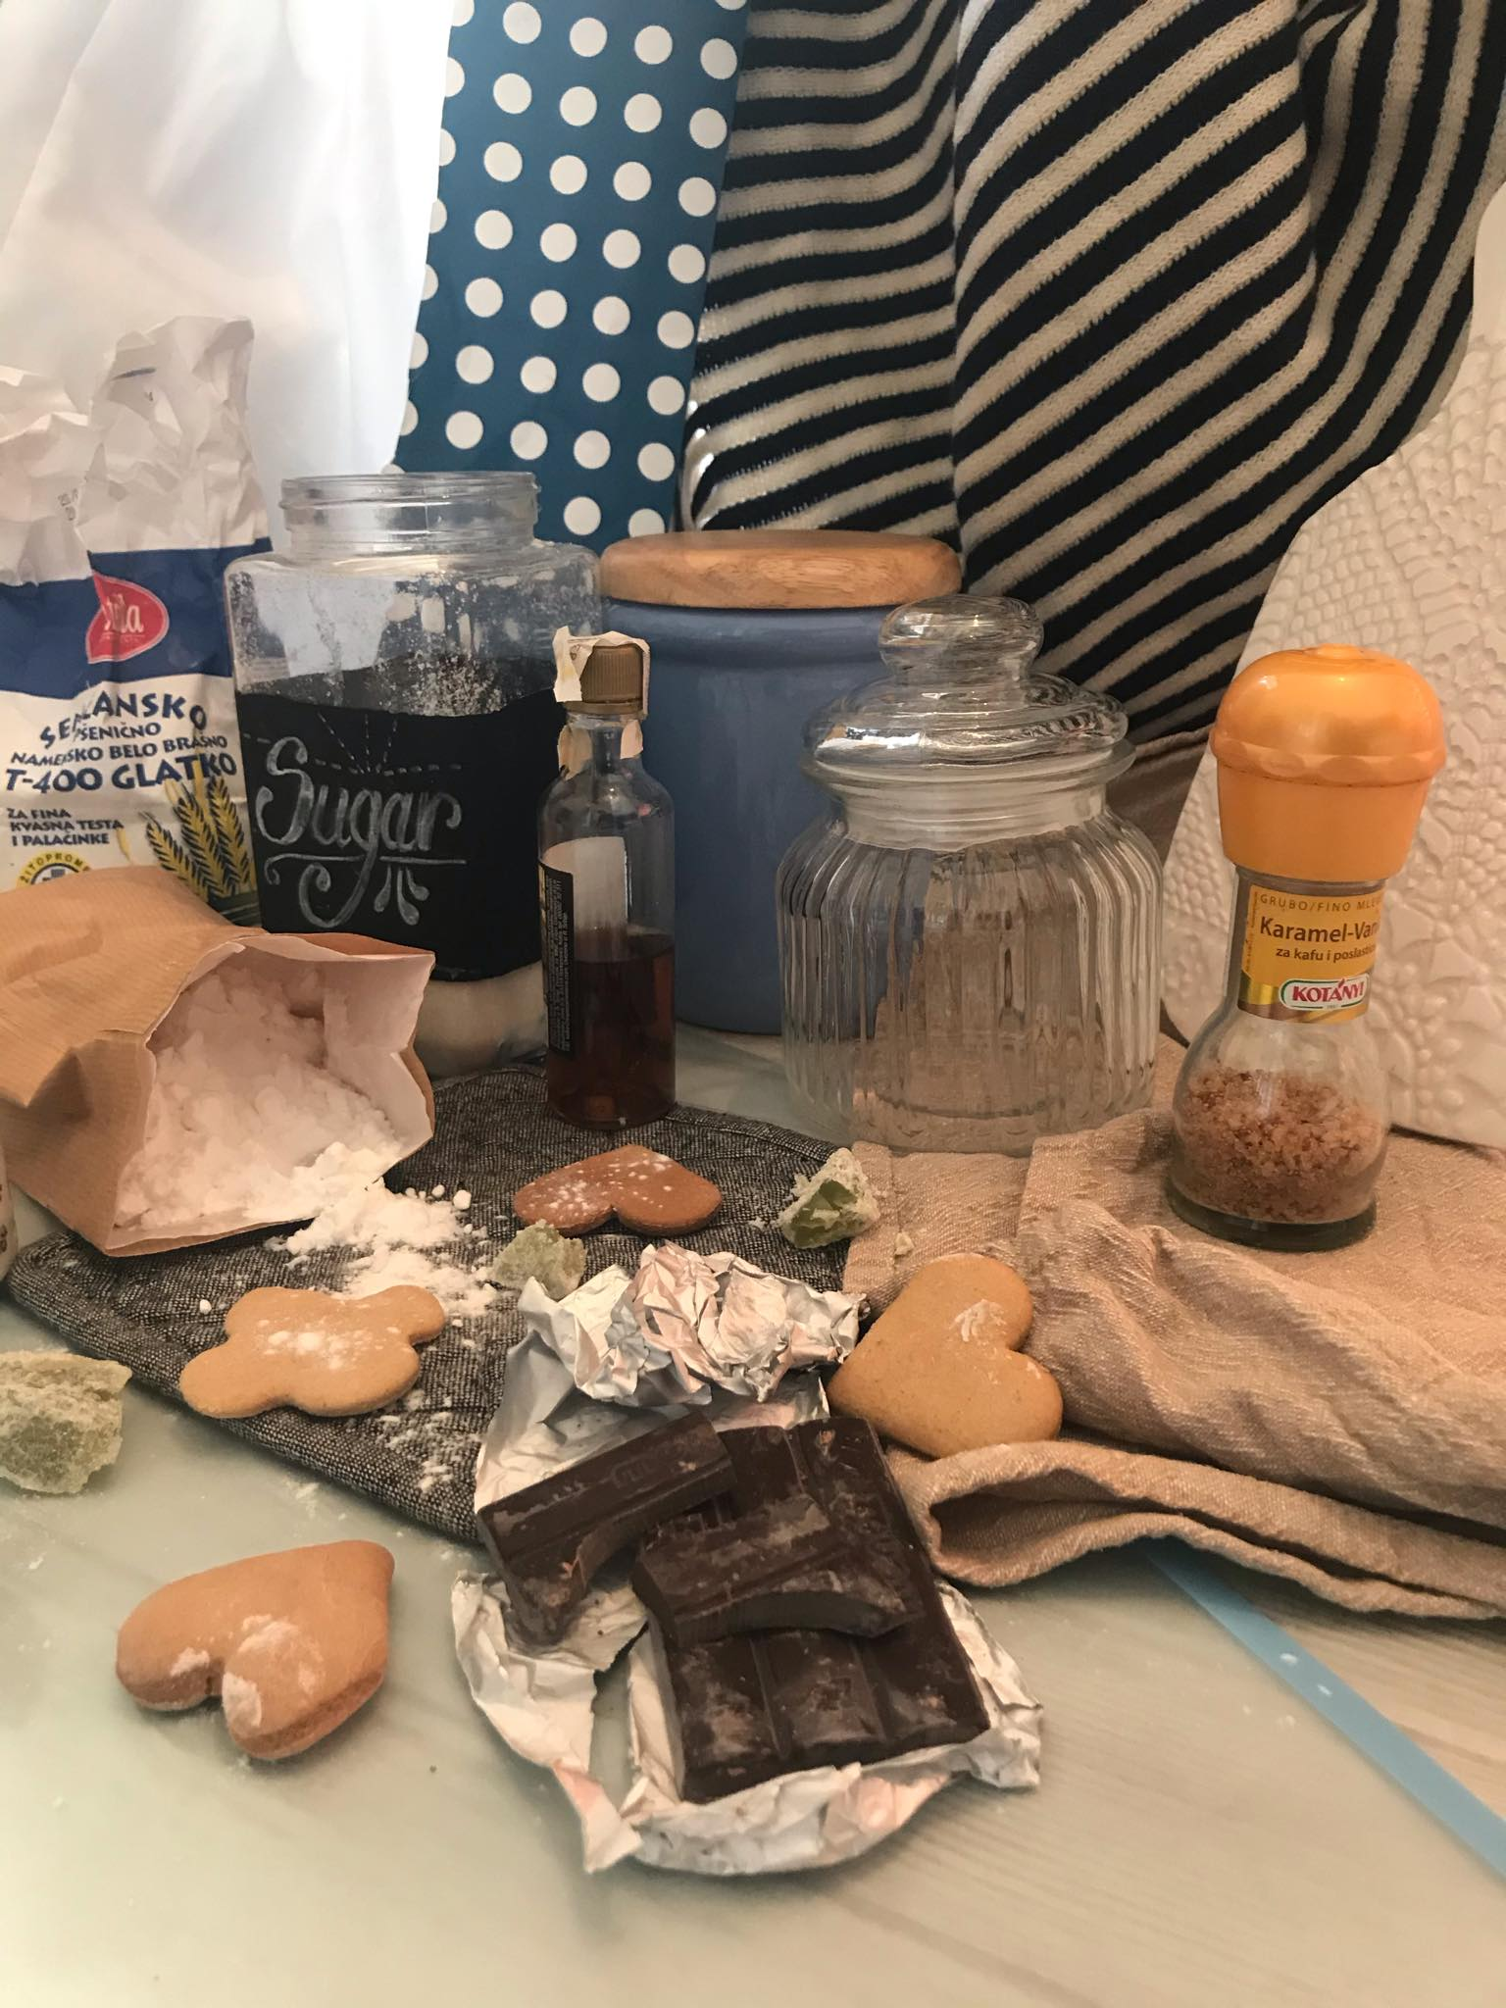

Slide 11
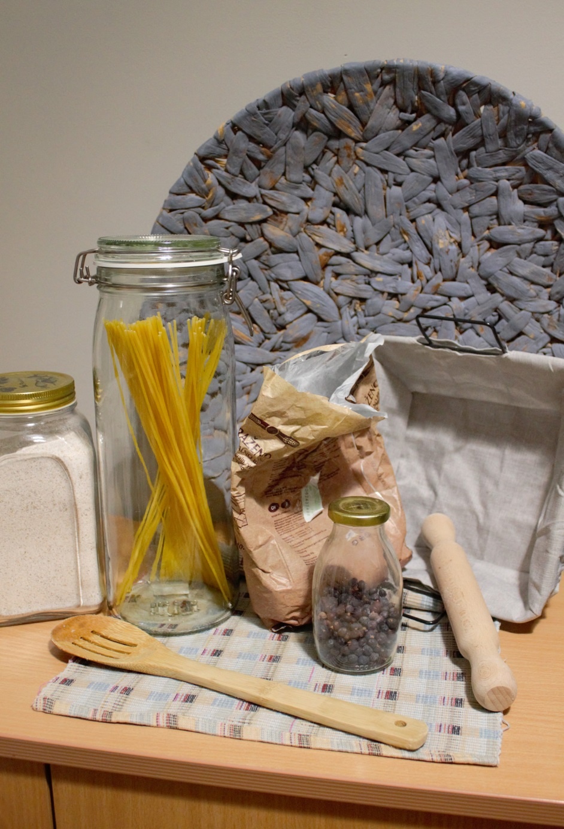

Slide 12
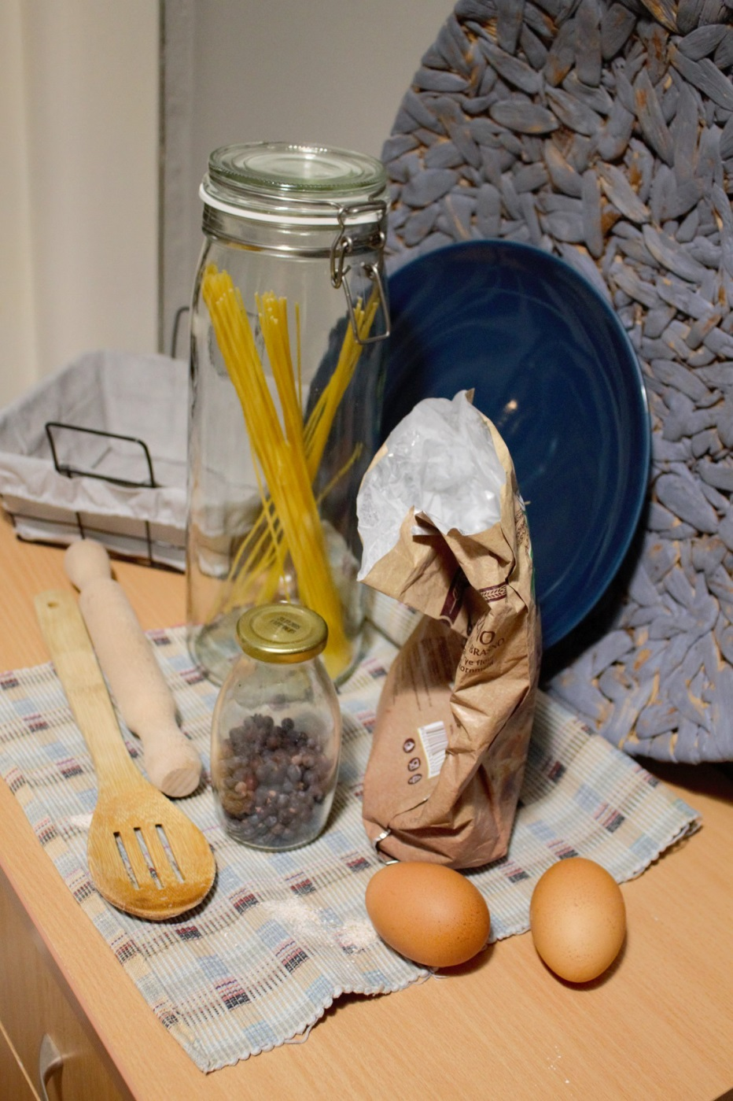

Slide 13
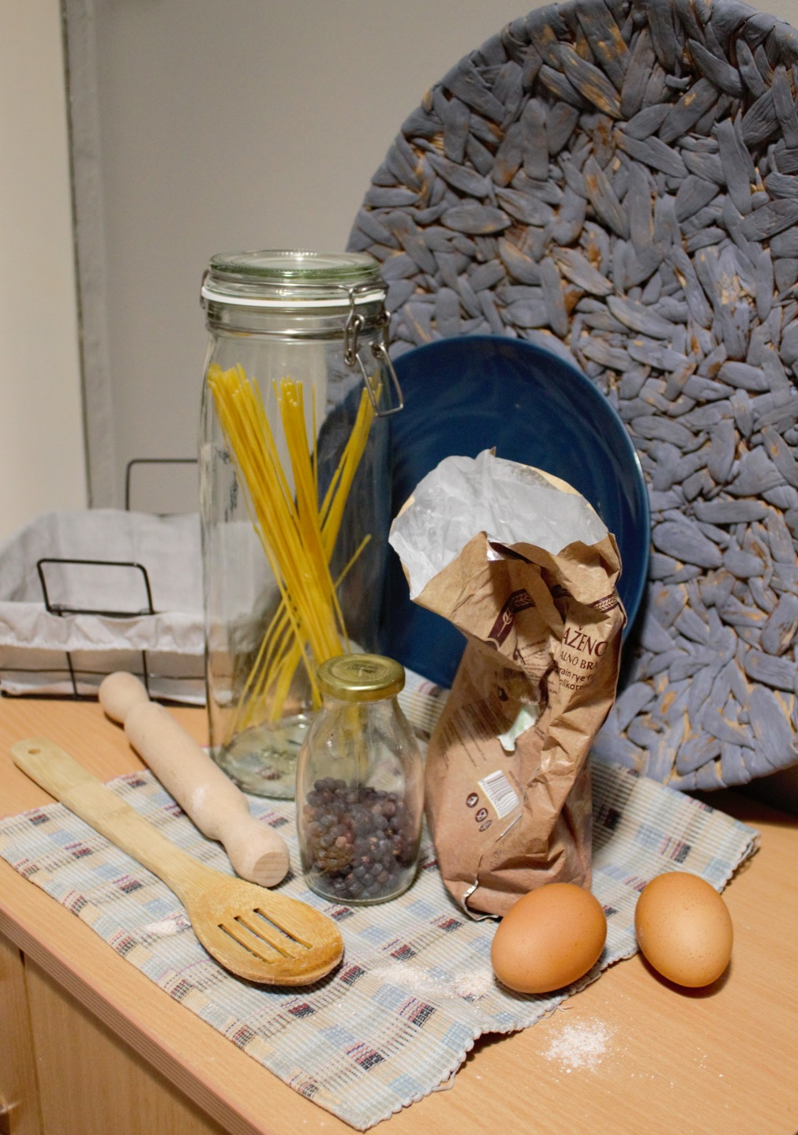

Slide 14
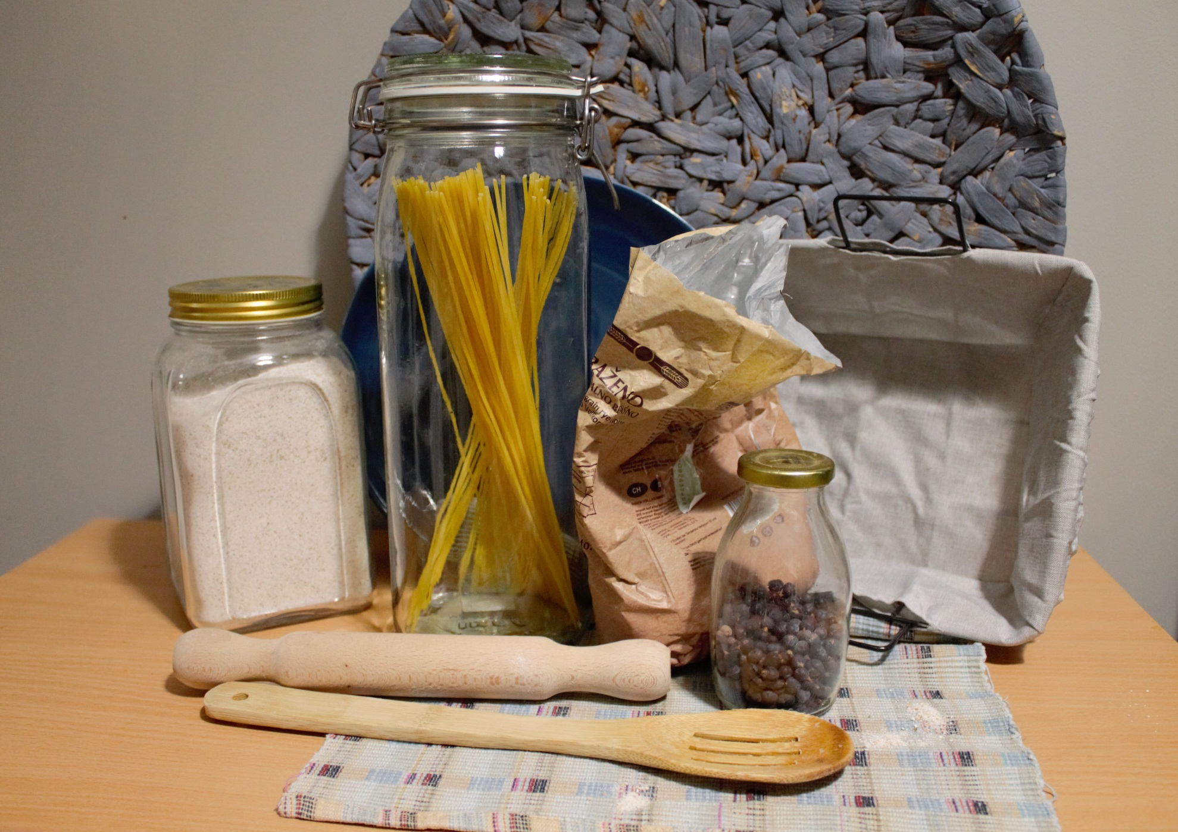

Slide 15
Technika: grafit ceruza, sepia, fekete vagy fehér kréta
Formátum: ¼ hammer vagy natron ha szénnel vagy krétával rajzoltok, 5blokk ha grafittal

